Slide 1


UBND QUẬN LONG BIÊN
TRƯỜNG MẦM NON BỒ ĐỀ
GIÁO DỤC PHÁT TRIỂN NHẬN THỨC
NBPB: Nhận biết hình tròn
Lứa tuổi: Nhà trẻ (24 – 36 tháng tuổi)
Giáo viên: Nguyễn Thị Thái
Phạm Thị Chiến
Năm học: 2024 - 2025

Slide 2



Slide 3

Màu đỏ
Hình tròn

Slide 4
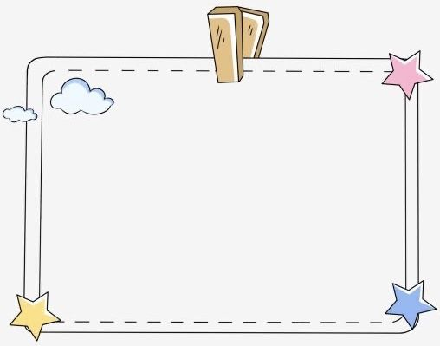
Trò chơi: Thử tài của bé

Slide 5


Slide 6
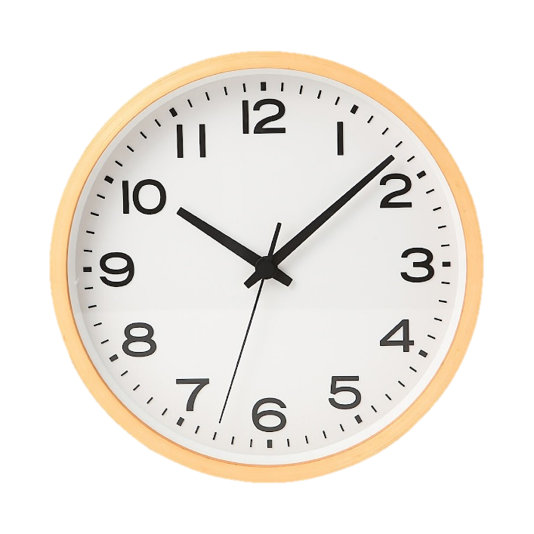



Slide 7

Xin chào và hẹn gặp lại

